Slide 1
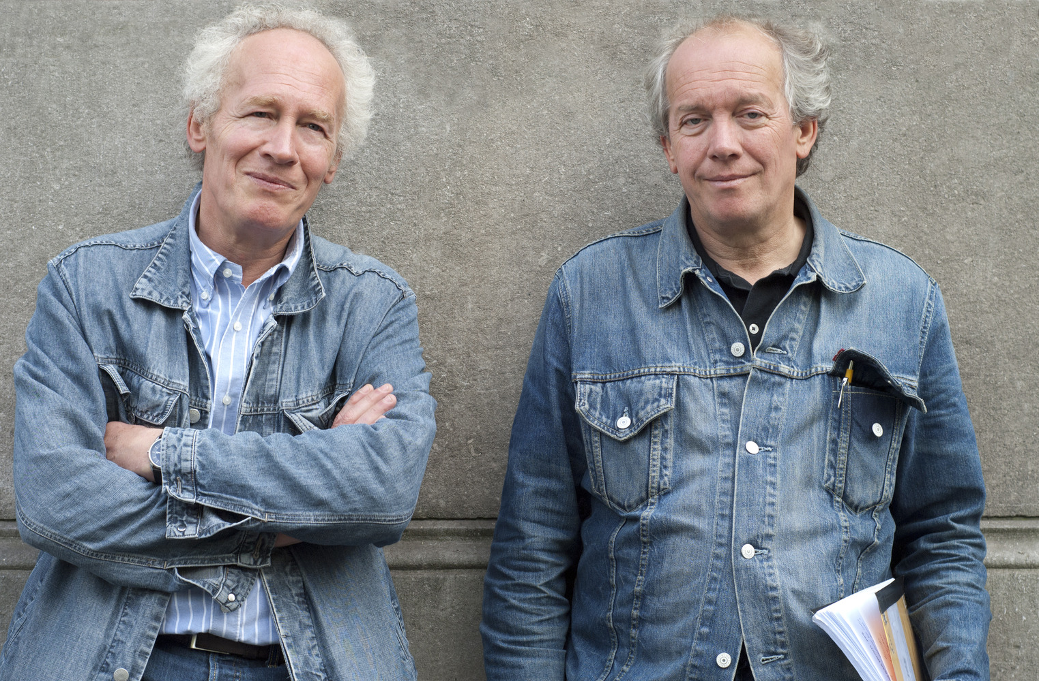
Cinéma belge Les frères Dardenne
WebQuest
6 ASO Langues modernes
Tom van den Broecke
Tomvanden_broecke@hotmail.com

Slide 2
Introduction (1)
Avez-vous déjà vu des films francophones? Le Fabuleux Destin d’Amélie Poulain, Bienvenue chez les Ch’tis, Intouchables, ou encore d’autres?
C’est déjà très bien! Néanmoins, ce sont tous des films français, alors qu’il existe aussi beaucoup de films belges francophones… C’est quelque chose dont il faut être fier! ☺

Slide 3
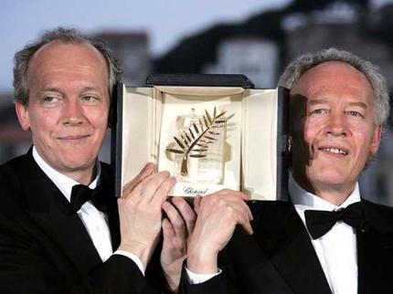
Introduction (2)
Est-ce que vous avez déjà entendu parler des frères Dardenne? Connaissez-vous leurs prénoms? Et leur profession?
Une petite astuce pour vous aider… Qu’est-ce qu’ils ont gagné?
Découvrez les réponses à la page suivante…

Slide 4
Introduction (3)
Dans cette WebQuest, vous allez découvrir l’œuvre des frères Dardenne, les réalisateurs les plus célèbres du cinéma belge francophone.
Jean-Pierre et Luc Dardenne ont déjà fait plus de dix films et ils les réalisent toujours en commun!
Leur œuvre est reconnue au niveau international: ils ont gagné la Palme d’Or à Cannes… deux fois!!

Slide 5
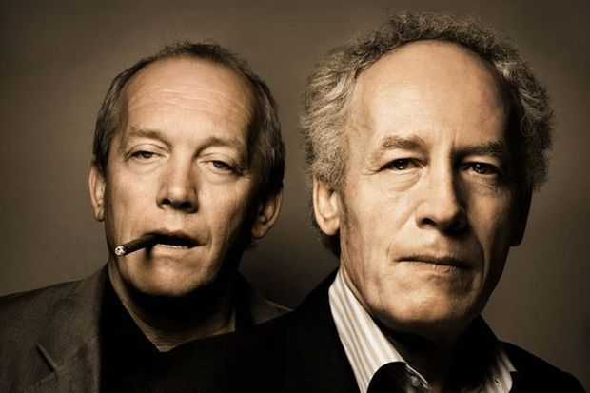
Tâche (1)
La sixième année organise bientôt un festival du cinéma francophone, que tous les autres élèves de l’école peuvent visiter.
Votre classe a choisi d’élaborer une activité autour des frères Dardenne.
La tâche se compose de deux parties et vous travaillez en groupes de 3-4 personnes.

Slide 6
Tâche (2)
D’abord, vous allez rédiger une brochure informative sur les frères Dardenne.
Vous remettez cette brochure à la fin de ce cours sous forme d’un fichier Word.
Ensuite, chaque groupe fera une présentation orale sur un des films des frères Dardenne.
Pendant ce cours, vous vous mettez d’accord sur le film et vous communiquez votre choix au professeur.
Après, vous avez encore deux semaines pour regarder le film et pour préparer la présentation.

Slide 7
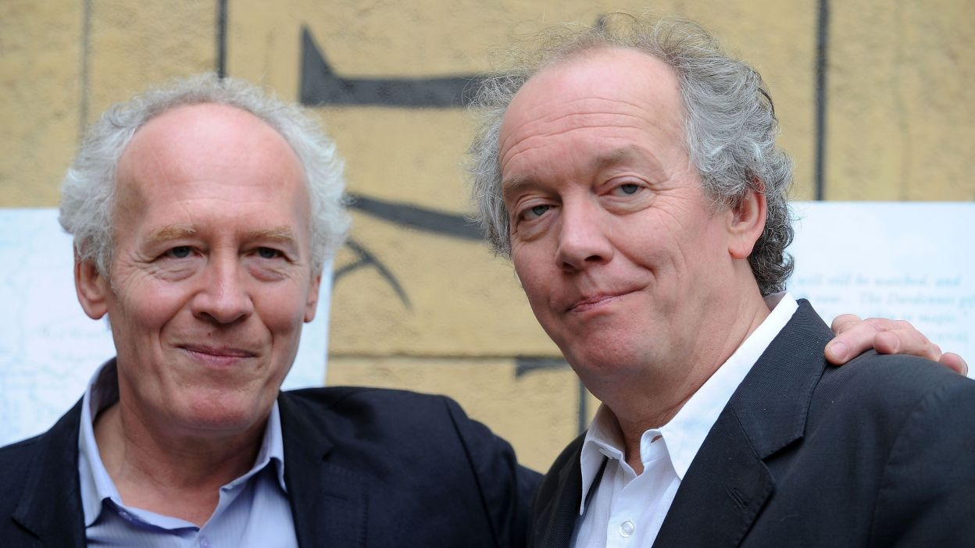
C’est clair pour vous?
Alors, on y va!

Slide 8
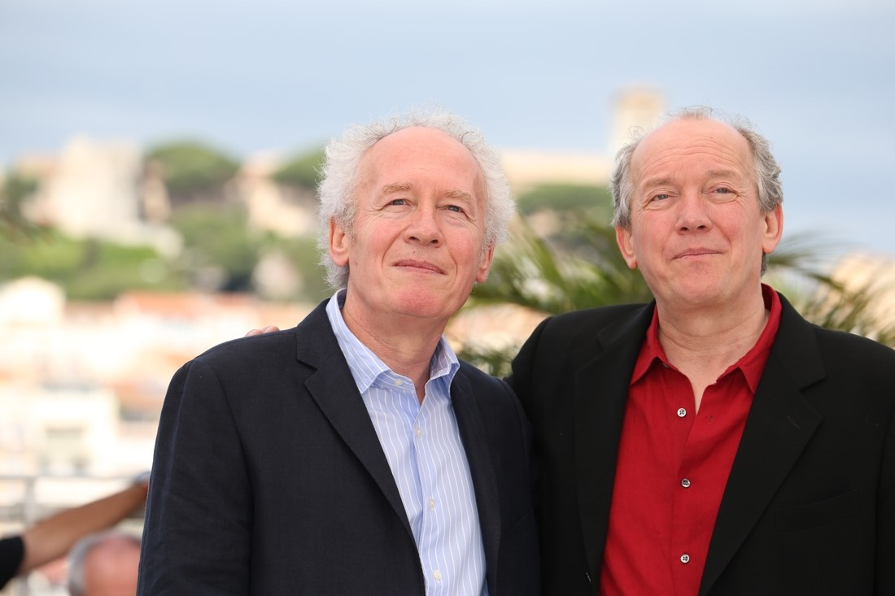
Processus – Partie 1 (1)
Rédaction d’une brochure informative
Dans un fichier Word, vous élaborez une brochure contenant des informations générales sur la vie et l’œuvre des frères Dardenne.
La brochure sera distribuée pendant le festival du cinéma francophone!

Slide 9
Processus – Partie 1 (2)
Rédaction d’une brochure informative
Afin de travailler d’une manière bien structurée, chaque membre du groupe doit remplir un rôle spécifique. Vous distribuez donc les rôles suivants:
« Le chef »: organise la collaboration dans le groupe et envoie la brochure au professeur.
« Le rédacteur »: combine les différentes parties de la brochure pour en faire un texte cohérent.
« L’artiste »: est responsable de la mise en page de la brochure.
« L’inspecteur »: vérifie si la tâche est complète et s’il y a encore des fautes de langue. (groupes de 4 personnes)

Slide 10
Processus – Partie 1 (3)
Rédaction d’une brochure informative
Vous êtes libres de rédiger une brochure créative. Cependant, n’oubliez pas de donner au moins…
… une brève biographie des deux frères.
… les descriptions de trois films qu’ils ont réalisés.
… un aperçu des prix les plus importants qu’ils ont déjà gagnés.
Mais vous pouvez ajouter beaucoup d’autres choses, bien sûr! ☺

Slide 11
Processus – Partie 2 (1)
Présentation orale d’un film des Dardenne
Pendant ce cours, vous choisissez également un film des frères Dardenne que vous voulez regarder avec votre groupe.
Après avoir communiqué votre choix au professeur, vous avez encore deux semaines pour voir le film et pour préparer la petite présentation.

Slide 12
Processus – Partie 2 (2)
Présentation orale d’un film des Dardenne
Vous allez parler d’une manière enthousiaste sur le film pendant environ 5 minutes (1-2 minutes par personne).
Vous expliquez pourquoi vous avez choisi le film en question, vous pouvez résumer l’histoire, décrire les personnages, etc.
D’abord vous allez présenter le film aux autres groupes, et puis vous pourrez faire la présentation pendant le festival!

Slide 13
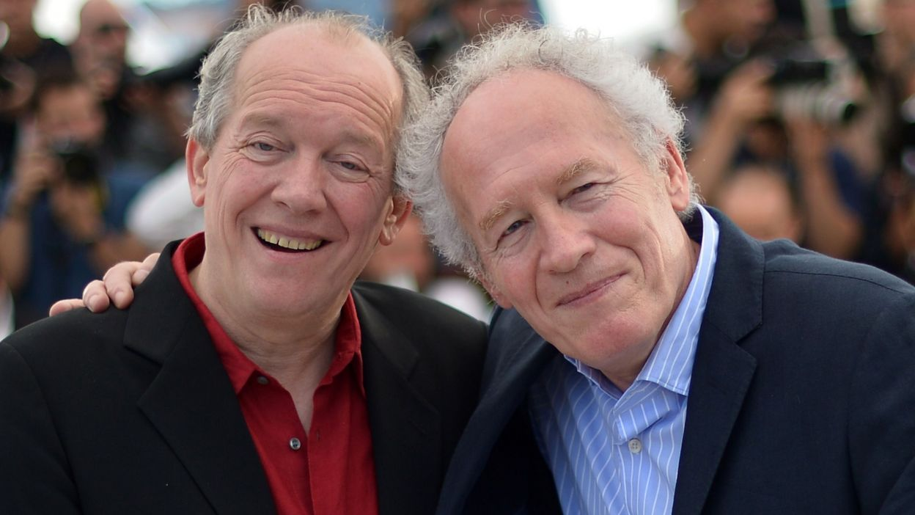
Ressources
http://www.allocine.fr/personne/fichepersonne-8264/biographie/
http://www.allocine.fr/personne/fichepersonne-8265/biographie/
http://lesfilmsdufleuve.be/les-freres-dardenne/filmographies/
http://www.larousse.fr/encyclopedie/groupe-personnage/Dardenne/183810
http://cinema.encyclopedie.personnalites.bifi.fr/index.php?pk=17073

Slide 14
Évaluation (1)
Avez-vous terminé toutes les tâches de cette WebQuest? Très bien! Utilisez cette check-list pour vérifier si vous n’avez rien oublié. ☺
Vous avez élaboré une brochure informative qui contient au moins une brève biographie, une filmographie de 3 titres et un aperçu des prix.
Vous avez choisi un film que vous allez voir et présenter en groupe (et vous avez déjà communiqué votre choix au professeur).
Avant d’envoyer votre brochure et pendant la préparation de la deuxième partie, vous pouvez consulter les critères d’évaluation.

Slide 15
Évaluation (2)
Tâche | % | Critère | %
Brochure (E.E.) | 45 % | Contenu (biographie, 3 titres, prix,…) | 20 %
 |  | Langue (vocabulaire, grammaire et orthographe) | 15 %
 |  | Mise en page (structure, images, créativité) | 10 %
Présentation (E.O.) | 40 % | Contenu (résumé, personnages, motivation,…) | 20 %
 |  | Langue (vocabulaire, grammaire et rythme) | 10 %
 |  | Enthousiasme et créativité | 10 %
WebQuest (en général) | 15 % | Attitude en classe | 10 %
 |  | Gestion du temps | 5 %

Slide 16
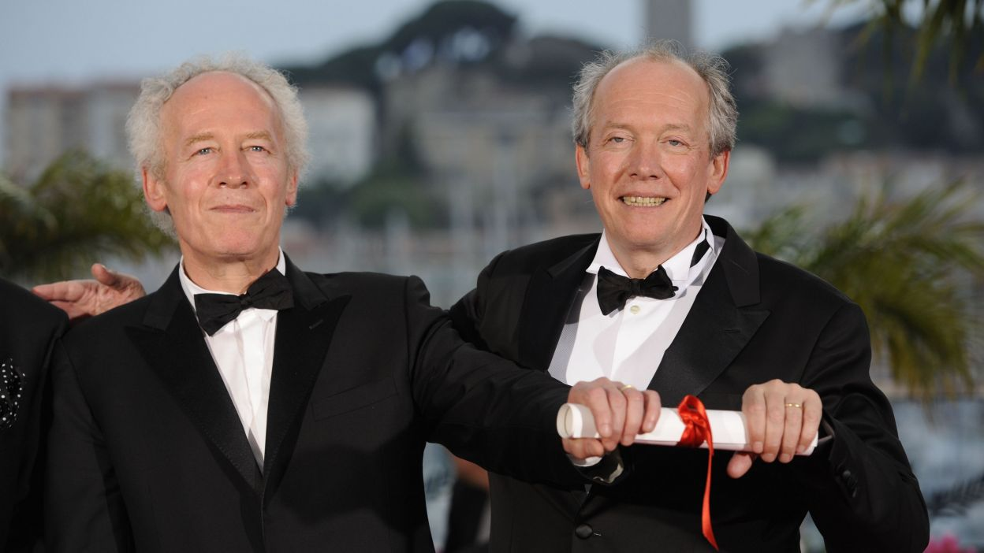
Conclusion
Félicitations! Vous avez terminé cette WebQuest sur la vie et l’œuvre des frères Dardenne.
Maintenant, vous pouvez envoyer votre brochure par mail au professeur.
Et dans deux semaines, vous allez présenter en groupe un film de ces cinéastes belges.

Slide 17
Conclusion
Vous vous rendez compte que vous avez appris beaucoup de choses pendant cette WebQuest?
Après avoir complété toutes les tâches,…
… vous avez élargi vos connaissances sur la vie et l’œuvre des frères Dardenne.
… vous êtes capables de rechercher des informations générales et spécifiques sur Internet, à l’aide des ressources proposées.
… vous êtes capables de structurer ces données dans une brochure attrayante.
… vous êtes capables de présenter oralement un film des frères Dardenne d’une manière correcte et enthousiaste.
… vous êtes capables de travailler en groupe pendant l’élaboration des deux tâches.
… vous avez plus d’intérêt dans le cinéma belge francophone.

Slide 18
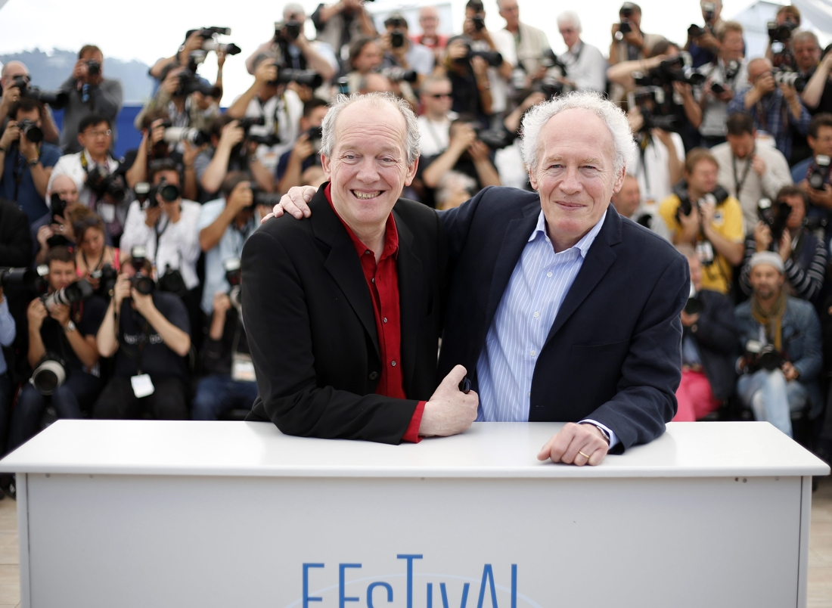
Fin

